Slide 1
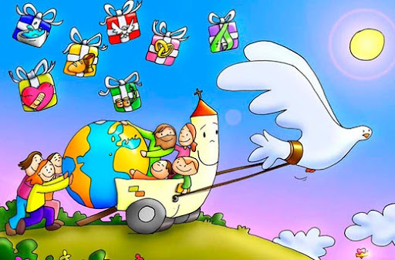
El Espíritu Santo guía siempre a la Iglesia a realizar gestos de amor, servicio, unidad y defensa de la verdad.

Slide 2
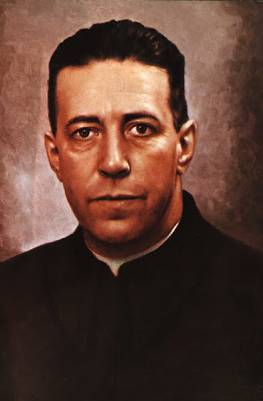
¿CÓMO PODEMOS EVIDENCIAR LA FELICIDAD HOY, EN MEDIO DE LA PANDEMIA?
El Espíritu Santo guía siempre a la Iglesia a realizar gestos de amor, servicio, unidad y defensa de la verdad.
Hay ejemplos en nuestras vidas, en nuestro entorno que nos ayudan a comprender cómo Dios va actuando ayer, hoy y siempre en favor de la felicidad humana.
Uno de estos ejemplos lo tenemos en el P. Hurtado S.J

Slide 4
https://www.youtube.com/watch?v=GX6UXYBffVY

Slide 5
TAREA:
Crear un DECÁLOGO DE SOLIDARIDAD
10 Ejemplos de solidaridad en mi entorno; mi familia, mis amigos, etc.

